Slide 1
第四章 系统设计
1
软件设计过程
2
软件设计的概念和原则
3
设计技术
4
面向过程的系统设计
5
面向对象的系统设计
6
小结

Slide 2
4.1 设计工程概要介绍
软件需求：解决“what (做什么)”
软件设计：解决 “how (怎么做)”
软件设计
  软件工程生命周期中的一个活动
  进行软件编码的基础
  软件需求分析被转化为软件的内部结构
  是连接用户需求和软件技术的桥梁
软件设计
用户需求
软件技术

Slide 3
4.1 设计工程概要介绍
软件设计的任务：以软件需求规格说明书为依据，着手实现软件的需求，并将设计的结果反映在“设计规格说明书”文档中。
软件设计的重要性：是软件开发阶段的第一步，最终影响软件实现的成败和软件维护的难易程度。

Slide 4
设计工程活动
软件架构设计（有时称为顶层设计）
  描述软件的顶层架构和组织，划分不同的组件
软件详细设计
  详细描述各组件以便能够编码实现
注意：
  软件设计主要为分解设计D-design(Decomposition design)；
  可以包括系列模式设计FP-design(Family Pattern design)；
就像设计大楼的一样，把大楼的框架设计好。系统架构师能够从系统需求（规格）中很快的抽象出今后系统将会成为怎么样的一个系统的轮廓，然后将部件、部件与部件之间的交互用类似UML这样的建模语言表达出来，供详细设计人员参照。
确定模块内部的算法和数据结构；选定某种过程的表达形式来描述各种算法；产生精确描述各模块程序过程的详细文档，并进行评审。
分解设计：将软件映射为各组件

Slide 5
4.2 设计过程和质量
好的设计应该具有如下三个特点
  设计必须实现在分析模型中包含的所有明确要求，必须满足客户所期望的所有隐含要求；
  设计必须是对编码人员、测试人员及后续的维护人员必须是可读可理解的；
  设计应提供该软件的完整视图，以从实现的角度解决数据、功能及行为等各领域方面的问题

Slide 6
4.2 设计过程和质量
设计指导原则
  设计应该是一种架构
  设计应该是模块化的
  设计应该包含数据、体系结构、接口和组件各个方面
  应该设计出系统所用的数据结构
  应该设计出展现独立功能特性的各组件
  应该设计出各组件与外部环境连接的各接口
  设计由软件需求分析过程中获得信息驱动，采用可重复使用的方法导出
  设计应该采用正确清楚的表示法

Slide 7
4.2 设计过程和质量
设计质量属性
  功能性
  易用性
  可靠性
  性能
  可支持性
    包含三个属性：扩展性、适应性、可维护性

Slide 8
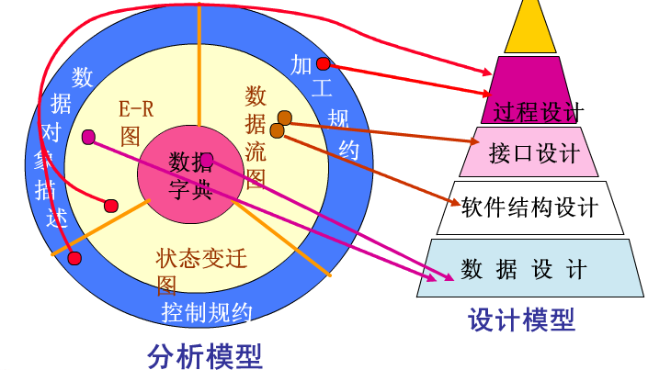
4.3 设计技术
软件结构设计以需求分析中得到的数据流图为基础而进行。

Slide 9
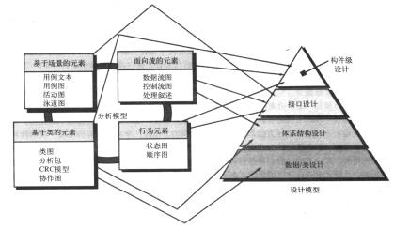
分析模型到设计模型的转化
<number>/26
基于场景的元素
面向流的元素
构件级
设计
用例文本
用例图
活动图
泳道图
数据流图
控制流图
处理叙述
接口设计
分析模型
基于类的元素
行为元素
体系结构设计
状态图
顺序图
类图
分析包
CRC模型
协作图
数据/类设计
设计模型

Slide 10
设计相关概念
抽象
体系结构
设计模式
模块化
信息隐藏
功能独立
细化
重构
抽象
体系结构
设计模式
模块化
信息隐藏
功能独立
细化
重构

Slide 11
概念1. 抽象
含义：是“忽略具体的信息将不同事物看成相同事物的过程”
软件开发中的抽象：参数化、规范化
规范化抽象
  数据抽象：描述数据对象的冠名数据集合
  过程抽象：具有明确和有限功能的指令序列
门
包含属性：门的类型、转动方向、开门机关、重量和尺寸等
开
一系列过程：走到门前，伸出手并抓住把手，转动把手并拉门，离开打开的门等

Slide 12
概念2. 体系结构
定义：软件的整体结构和这种结构为系统提供概念上完整性的方式
体系结构设计可以使用大量的一种或多种模型来表达
  结构模型
  框架模型
  动态模型
  过程模型
  功能模型

Slide 13
概念3. 设计模式
含义
  在给定上下文环境中一类共同问题的共同解决方案
微观结构
  实体模式
  结构模式
  行为模式
《设计模式：可复用面向对象软件的基础》：面向对象的设计中精选出23个设计模式

Slide 14
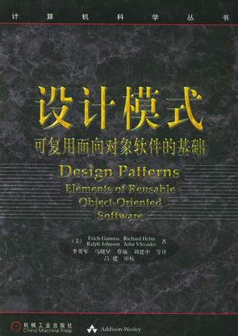




设计模式：可复用面向对象软件的基础
Erich Gamma
Richard Helm
John Vlissides
Ralph Johnson

Slide 15
描述设计模式
模式名：使用简短却富有表现力的名称描述模式的本质
含义：描述模式并说明该模式是什么
别名：列出该模式的所有同义词
动机：提供一个问题的示例
适用性：记录能够应用该模式的特殊的设计环境
结构：描述实现该模式所必需的类
参与者：描述实现该模式所必需的类的职责
协作：描述参与者如何协作以便实现其职责
因果关系：说明“设计的影响因素”，即影响模式的因素和模式在实施时必须考虑的潜在的权衡
相关模式：相关设计模式的交叉索引
实现、代码示例、已知应用……

Slide 16
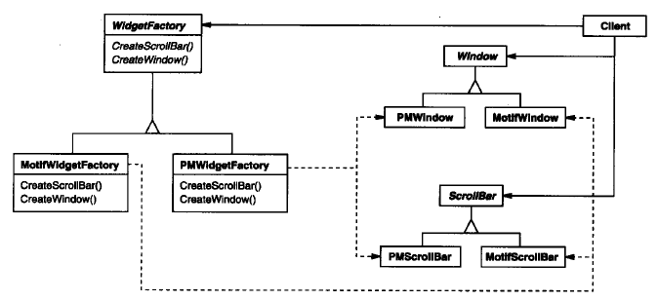
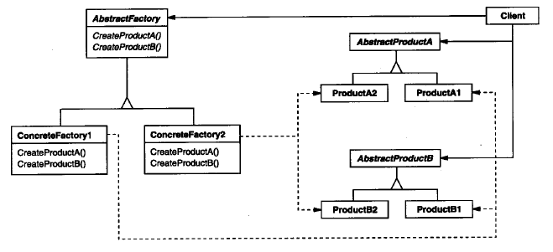
设计模式举例——抽象工厂
提供一个创建一系列相关或相互依赖对象的接口，而无需指定它们具体的类。

Slide 17
概念4. 模块化
含义
  软件被划分为命名和功能相对独立的多个组件（通常称为模块），通过这些组件的集成来满足问题的需求
软件的模块性
  程序可被智能管理的单一属性
模块化的理论依据
  基于人类解决问题观测数据
Notes:
。

Slide 18
研究生复试题目
什么是模块和模块化思想？
采取自顶向下的方式，逐层把软件系统划分成若干可单独命名和可编址的部分－ “ 模块” ，每个模块完成一个特定的子功能；所有模块按某种方法组成一个整体，完成整个系统所要求的功能。
软件系统就是通过这些模块的组合来实现。

Slide 19
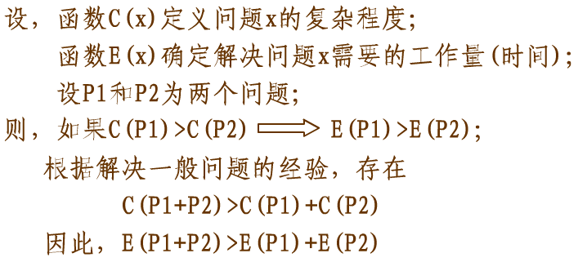
模块化的优势
模块化是软件解决复杂问题所具备的手段，可降低软件复杂性，减少开发工作量，从而降低开发成本，提高软件生产率，是模块化的依据。

Slide 20
模块的基本属性
接口：指模块的输入与输出。
功能：指模块实现什么功能。
模块化优点:
模块化使软件容易测试和调试，因而有助提高软件的可靠性。
模块化能提高软件的可修改性。
模块化有助于软件开发工程的组织管理。

Slide 21
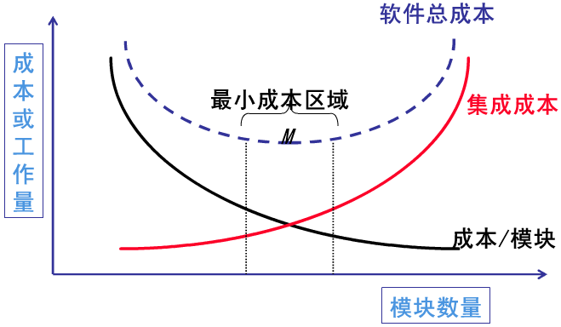
模块化与软件成本的关系
接口
如何确定最小代价区间M ？？

Slide 22
模块化设计标准
  模块化的分解性 ：可分解为子问题
  模块化的组合性 ：组装可重用的组件
  模块化的可理解性 ：可作为独立单元理解
  模块化的连续性 ：需求小变化只影响单个模块
  模块化的保护 ：模块内异常只影响自身

Slide 23
概念5. 信息隐藏
模块化基本问题
  如何分解软件系统以达最佳的模块划分
信息隐藏原则
  模块应该具有彼此相互隐藏的特性
  即：在设计和确定模块时，使得一个模块内包含的信息（过程或数据），不允许其它不需要这些信息的模块访问，独立的模块间仅仅交换为完成系统功能而必须交换的信息。
特点
  抽象有助于定义构成软件的过程（或信息）实体。
  信息隐藏原则定义和隐藏了模块内的过程细节和模块内的本地数据结构。

Slide 24
概念6. 功能独立
含义
  每个模块只解决了需求中特定的子功能，并从程序结构的其他部分看该模块具有简单的接口
好处
  易于开发：功能被划分，接口被简化
  易于维护（和测试）：次生影响有限，错误传递减少，模块重用
定性衡量标准
  内聚性：模块的功能相对强度
  耦合性：模块之间的相互依赖程度
  模块独立性强 = 高内聚低耦合！！！

Slide 25
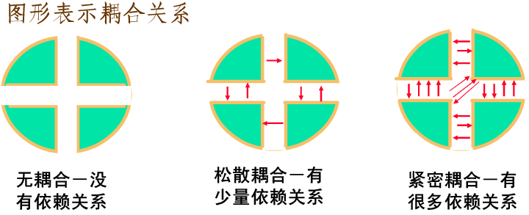
① 耦合性（ coupling )
也称块间的联系。是对软件系统结构中，各模块间相互联系紧密程度的一种度量。
设计目标：低耦合

Slide 26
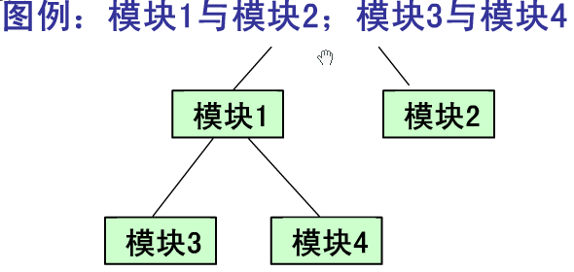
无直接藕合
两个模块没有直接关系，模块独立性最强。

Slide 27
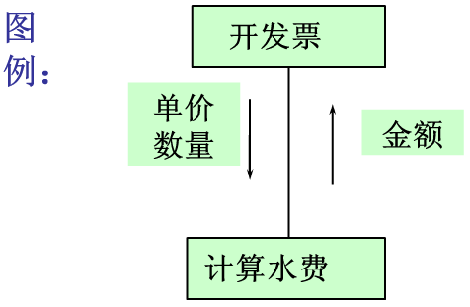
耦合性（ coupling )分类
耦合性有五种类型：内容耦合 、公共耦合 、控制耦合 、复合耦合 、数据耦合。其中：内容耦合指一个模块直接引用另一个模块。这是耦合程度最 强 的耦合。
（1）数据耦合属松散耦合。一模块访问另一模块时，通过数据参数交换输入、输出信息。

Slide 28
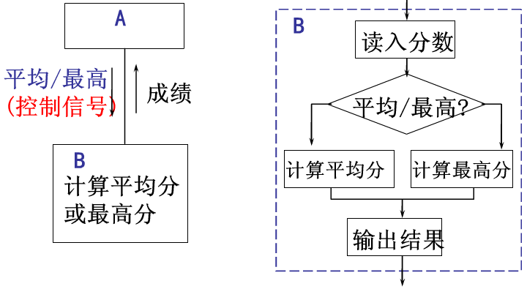
（2）控制耦合模块之间传递的是控制信息（如开关、标志、名字等），控制被调用模块的内部逻辑。

Slide 29
（3）特征耦合
两个模块通过传递数据结构加以联系，或都与一个数据结构有关系，则称这两个模块间存在特征耦合。
可能出现的情况：当把整个数据结构作为参数传递时，被调用的模块虽然只需要使用其中的一部分数据元素，但实际可以使用的数据多于它真正需要的数据，这将导致对数据访问失去控制，

Slide 30
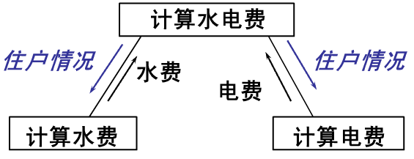
特征耦合举例
说明：
“住户情况”是一个数据结构，图中模块都与此数据结构有关。
“计算水费”和“计算电费”本无关，由于引用了此数据结构产生依赖关系，它们之间也是标记偶合。

Slide 31
（4）公共环境耦合
一组模块引用同一个公用数据区（也称全局数据区、公共数据环境）。
公共数据区指：
全局数据结构。
共享通讯区。
内存公共覆盖区等

Slide 32
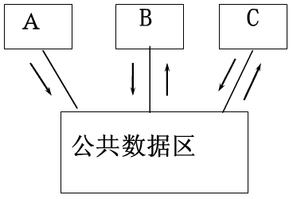
公共环境耦合举例
模块 A 、 B 、 C 间存在错综复杂的联系

Slide 33
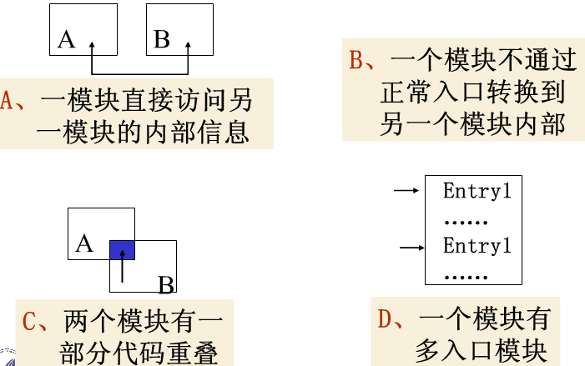
（5）内容耦合
有下列情况之一的。是最不好的耦合形式！

Slide 34
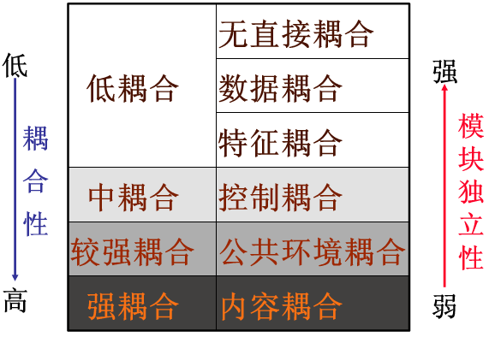
模块间耦合强度

Slide 35
② 内聚性（ cohesion )
又称块内联系。指一个模块内部各个元素彼此结合的紧密程度的度量。
若一个模块内各元素（语句之间、程序段之间）联系的越紧密，则它的内聚性就越．
设计目标：高内聚

Slide 36
② 内聚性（ cohesion )
内聚性有六种类型： 偶然内聚 、 逻辑内聚 、 时间内聚 、 通信内聚 、 顺序内聚 、 功能内聚 。其中：
偶然内聚指一个模块内的各处理元素之间没有任何联系。这是内聚程度最 差 的内聚。
逻辑内聚 指模拟内执行几个逻辑上相似的功能，通过参数确定该模块完成一个功能。
把需要同时执行的动作组合在一起形成的模块为时间内聚模块。

Slide 37
概念7. 细化
含义
  逐步求精的过程
与抽象的关系
  抽象使设计师确定过程和数据，但不局限于底层细节
  细化有助于设计者在设计过程中揭示底层细节

Slide 38
概念8. 重构
含义
  不改变组件功能和行为条件下，简化组件设计（或代码）的一种重组技术
方法
  检查现有设计的冗余情况、未使用的设计元素、无效或不必要的算法、较差的构建方式或不恰当的数据结构，或任何其他可更改并导致更好设计的错误

Slide 39
设计相关概念
抽象
体系结构
设计模式
模块化
信息隐藏
功能独立
细化
重构

Slide 41
数据设计
含义
  数据设计（有时也被称为数据架构）构建高层抽象（客户/用户的数据视图）的数据模型、信息模型
相关概念
  数据建模
  数据结构
  数据库
  数据仓库
数据字典、E-R图、类图
计算机存储、组织数据的方式
按照数据结构来组织、存储和管理数据的仓库

Slide 42
组件级别的数据设计
设计原则
  应用于功能和行为系统分析的原则也应适用于数据设计
  所有的数据结构及其对应的操作都应该确定
  建立数据字典并在数据定义和程序设计中应用
  低层次的数据设计应该推迟到设计的后期过程
  数据结构的表示应该只对直接使用数据结构中数据的模块可见
  开发有用的数据结构及其对应操作的程序库
  软件设计和编程语言应该支持抽象数据类型的定义与实现

Slide 43
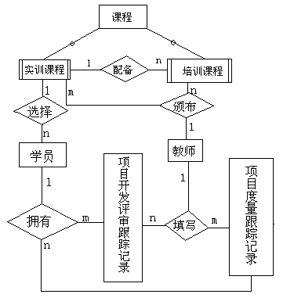
概念数据模型

Slide 44
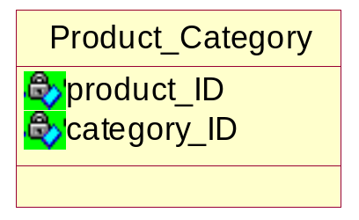
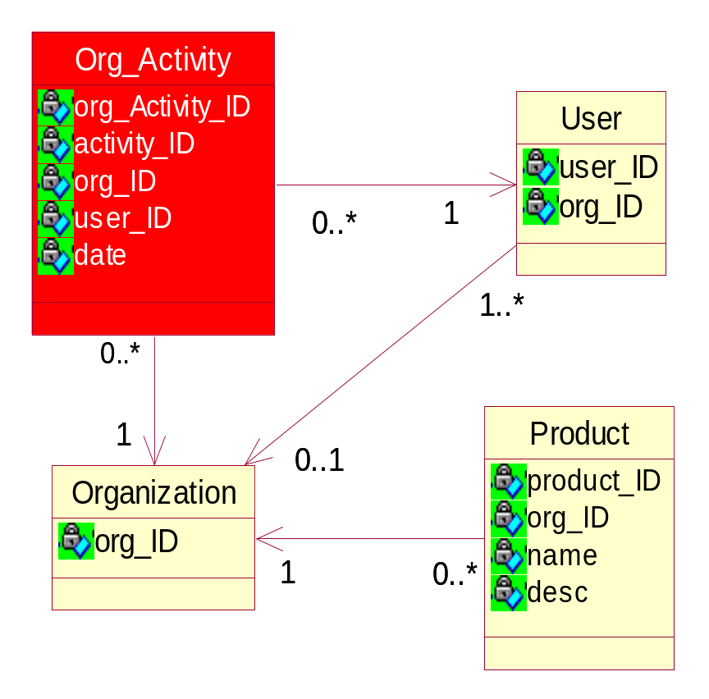
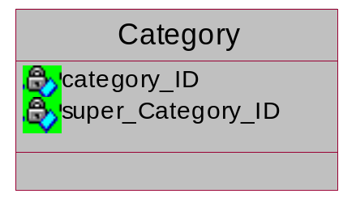
物理数据模型
0..*
1..*
1
1
0..1
1

Slide 46
体系结构设计
含义及内容
  系统需要执行的函数功能组件集（如数据库、计算模块）
  组件之间通信、协同和合作的连接器
  组件集成构成系统的约束
  设计人员通过分析其组成部分的已知特性理解系统整体特性的语义模型分析

Slide 47
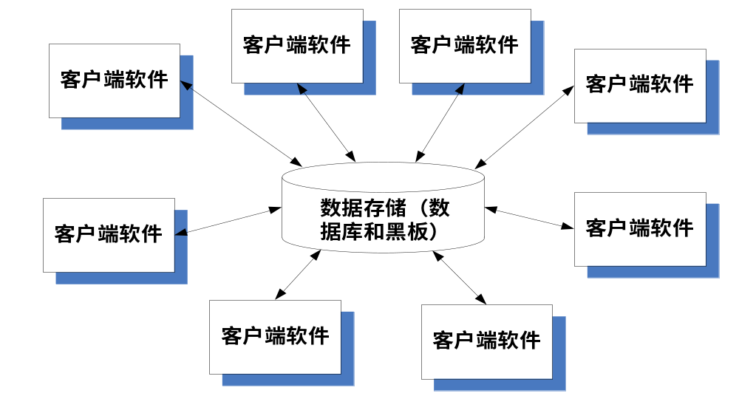
风格和模式简要分类
数据中心架构
数据库系统；超文本系统；黑板系统

Slide 48
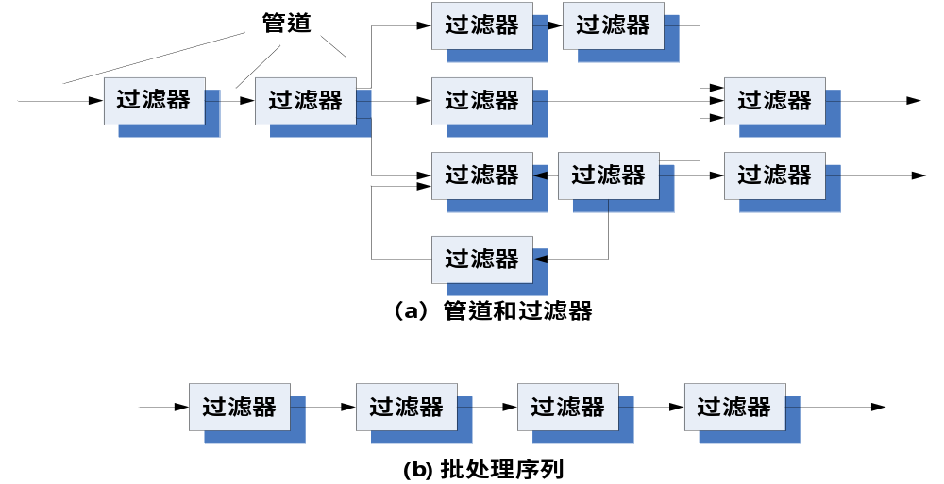
风格和模式简要分类
数据流体系架构
批处理序列；管道-过滤器

Slide 49
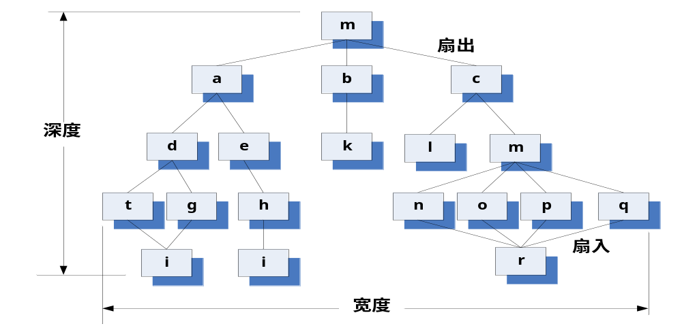
风格和模式简要分类
调用和返回架构
主程序/子程序；分层

Slide 50
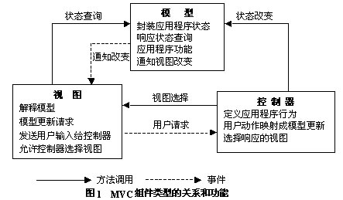
风格和模式简要分类
面向对象架构
  系统组件封装数据和处理该数据的操作。组件之间的通信和协作通过消息传递实现
MVC架构

Slide 51
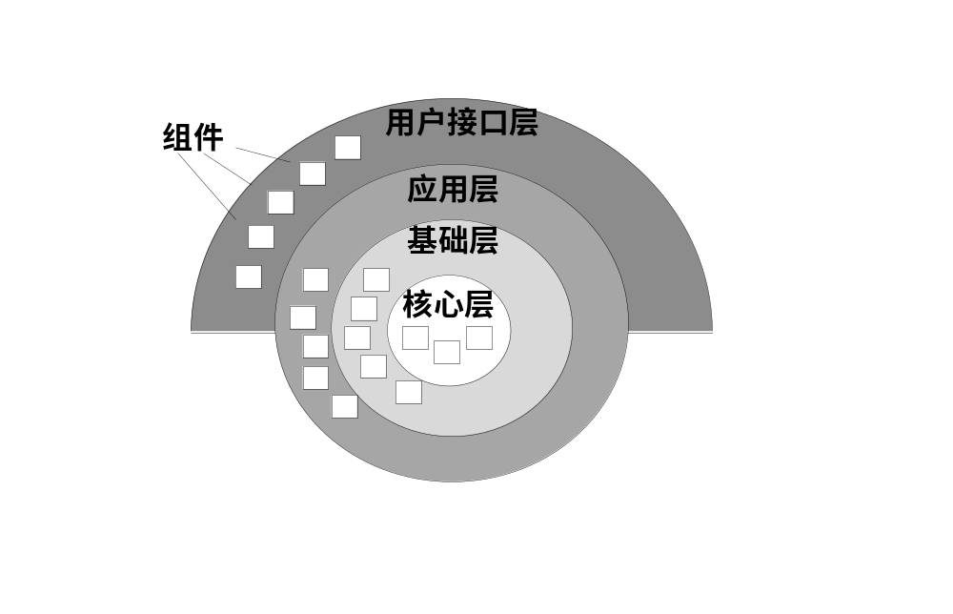
风格和模式简要分类
层次架构

Slide 52
体系结构组织与细化
两个基本问题
  控制结构
    在架构内部如何实现管理控制？是否有不同的控制架构存在？
  数据传递
    组件之间如何进行数据传递？数据流是否连续，或者传递给系统的数据对象是否零散？

Slide 54
界面设计
高效用户界面设计有三条重要原则：
  允许用户操作控制（用户为中心）
  减少用户记忆负担
  保持界面一致
环境分析确定了用户接口操作的物理结构和社会结构
推荐读物
  《交互设计——超越人机交互》，电子工业出版社
  《设计心理学》，唐纳德﹒A﹒诺曼
  《情感化设计》，唐纳德·A·诺曼
  《可用性工程》，尼尔森

Slide 55
部署设计
以部署环境创建开始，在整个生命周期阶段中处于逻辑设计和技术需求阶段
部署环境包含整个解决方案的逻辑架构和服务质量（QoS）需求
部署架构设计是一个反复迭代的过程，通常需要多次查看QoS要求和多次检查先前的设计，需要考虑了服务质量QoS需求的相互关系，平衡取舍相关问题成本以实现最佳解决方案，最终满足项目的业务目标

Slide 56
部署设计输出
部署架构
实施规范
实施计划
  迁移计划
  安装计划
  用户管理计划
  测试计划
  滚动淘汰计划
  灾难恢复计划
  操作计划（运行书）
  培训计划

Slide 57
部署设计的影响因素
逻辑体系结构
服务质量要求
使用情况分析
用例
服务水平协议
总体拥有成本
业务目标

Slide 58
部署设计方法
一般方法
  估计处理器需求
  估计安全传输的处理器需求
  可用性和可扩展性的复制服务
设计分析
  识别瓶颈
  优化资源
  管理风险

Slide 59
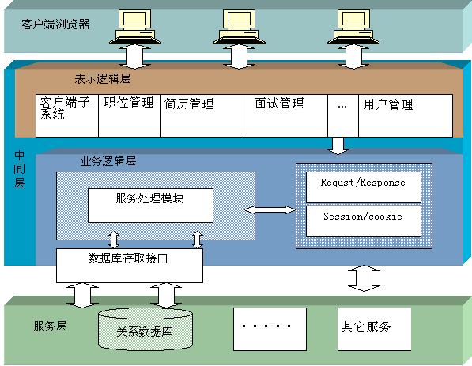
设计实例（部分）
设计实例
  在线招聘系统
体系结构

Slide 60
在线招聘系统的模块设计
网上招聘系统
管理端
客户端
登录管理
用户管理
题库管理
问卷管理
职位管理
简历管理
面试管理

Slide 61
在线招聘系统模块之间的关系图
用户登录
管理端页面
用户管理
题库管理
问卷管理
职位管理
简历管理
面试管理
职位查询
填写简历
问卷回答
客户端页面

Slide 62
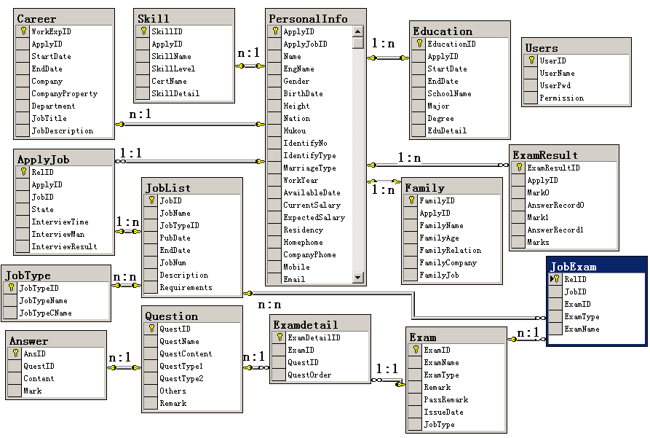
在线招聘系统中的
表关系图

Slide 63
小结
设计是软件工程技术核心
数据结构、体系结构、接口和软件组件的过程细节在设计中逐步细化、开发、评审和记录
模块化（包括程序和数据）和抽象概念能够使设计人员简化和重用软件组件
细化提供了详细表示各顺序功能层的机制
程序和数据结构有助于建立软件架构的整体视图，而过程提供了算法实现必要的细节
信息隐藏和功能独立为实现有效模块化提供了启发

